Slide 1
applied mathematics
알츠하이머형 치매
- 난이도에 따른 분류 -
<Computer Engineering>
2018037006 오지현
2018037007 김효희
2018037015 김은진
2018037019 김소현

Slide 2
CONTENTS
01 02 03
기억력게임
연산게임
언어게임
1. 난이도 하
2. 난이도 중
3. 난이도 상
1. 난이도 하
2. 난이도 중
3. 난이도 상
1. 난이도 하
2. 난이도 중
3. 난이도 상

Slide 3
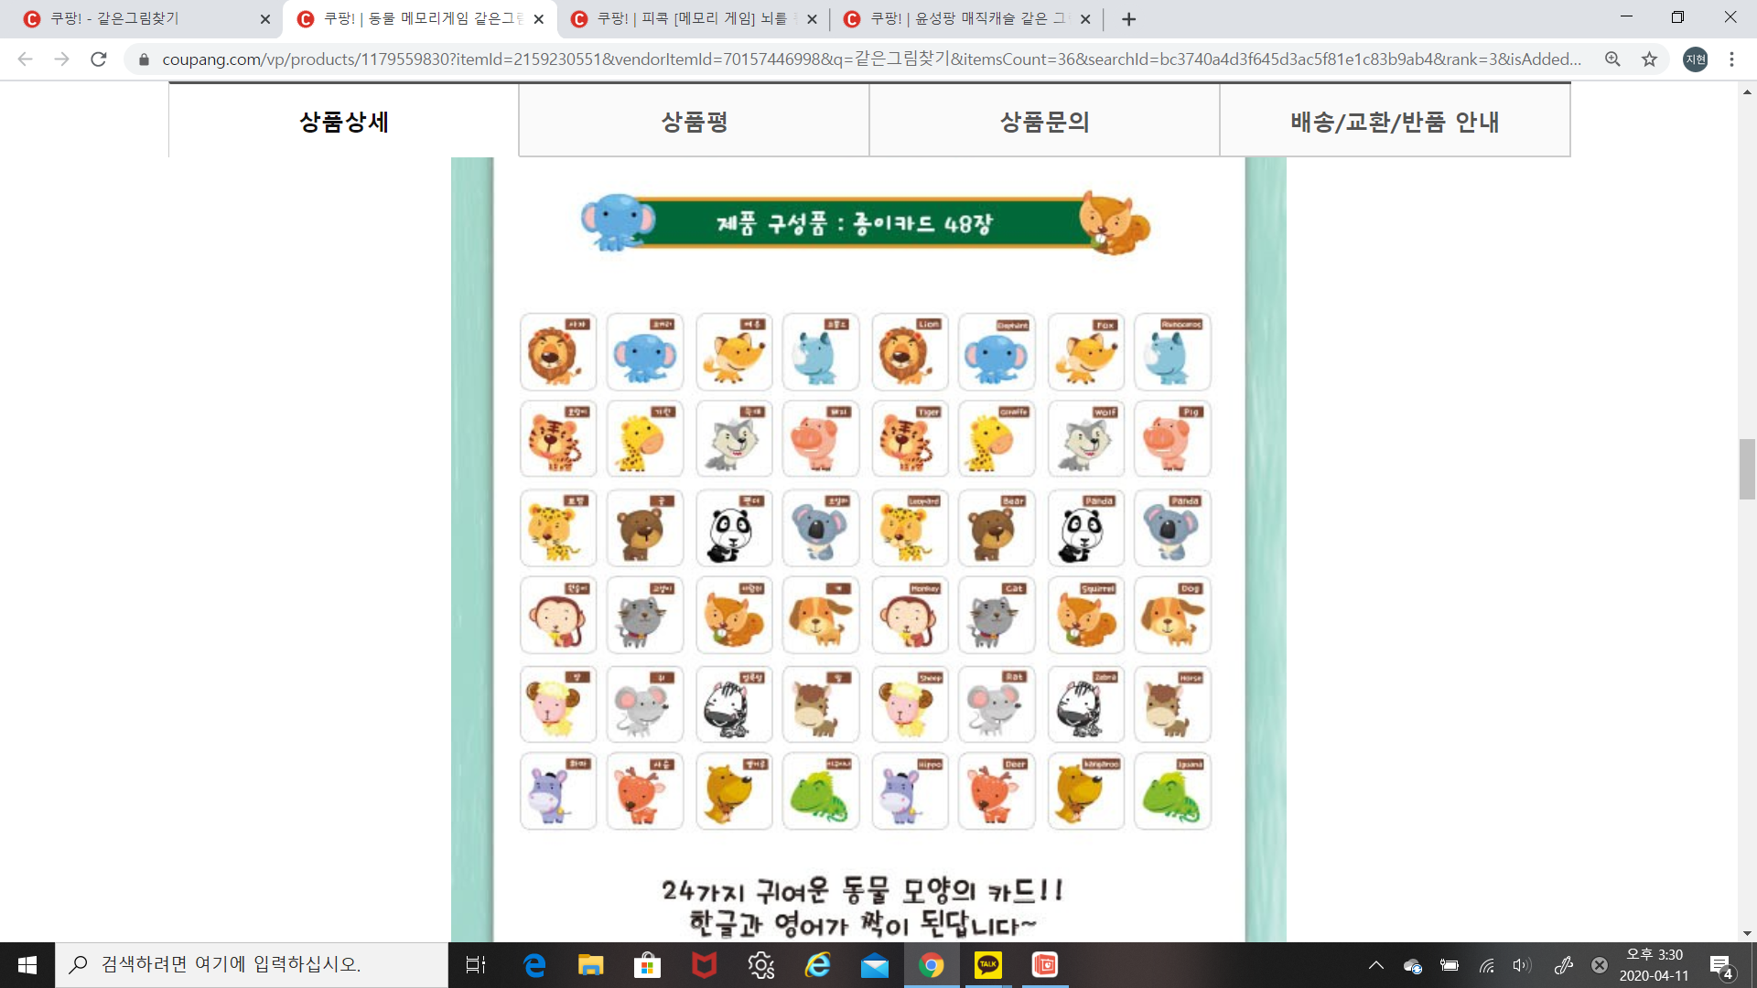
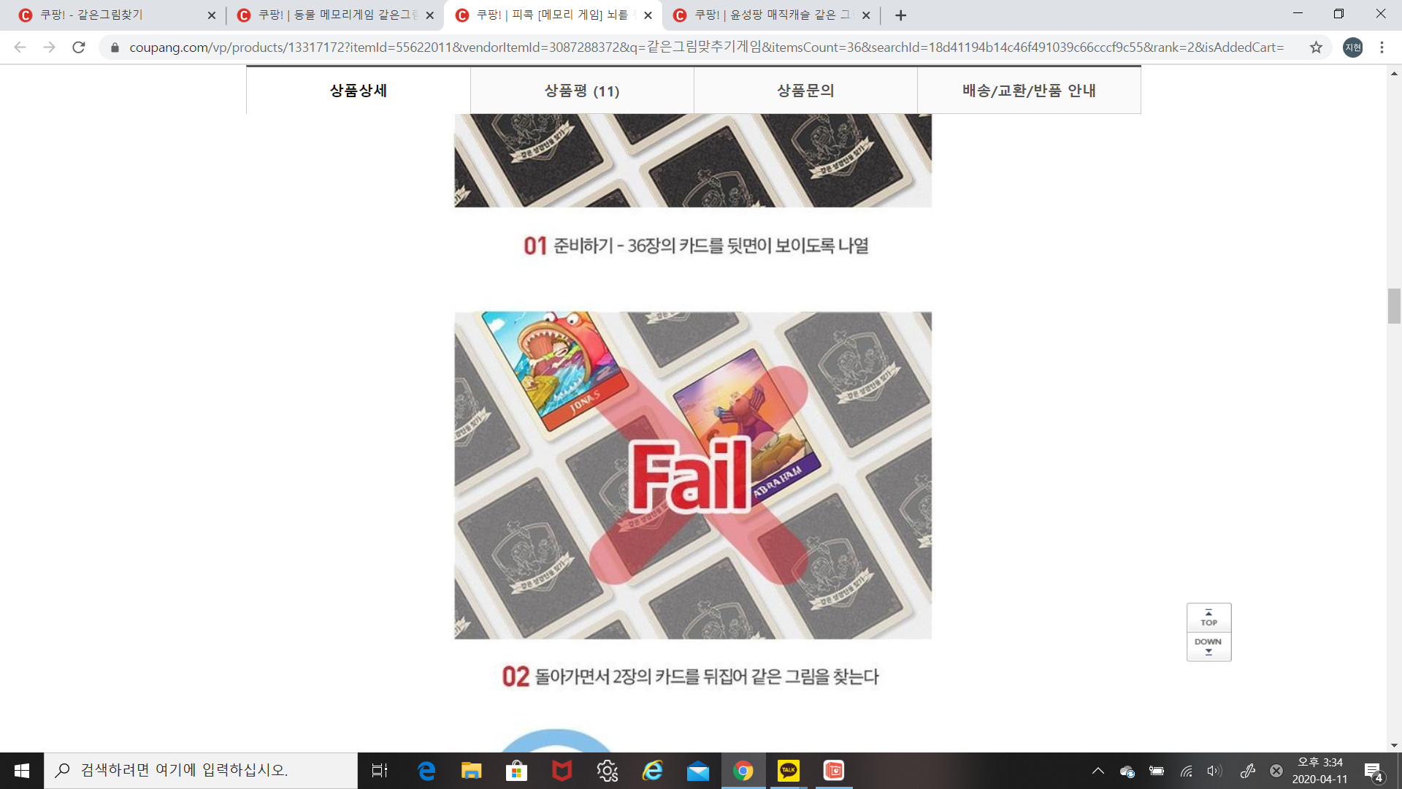
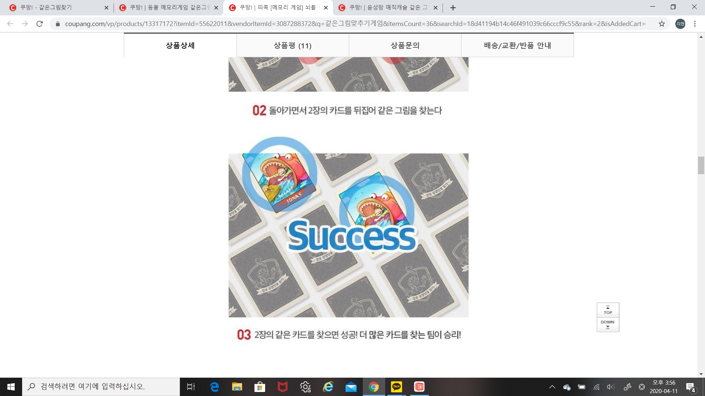

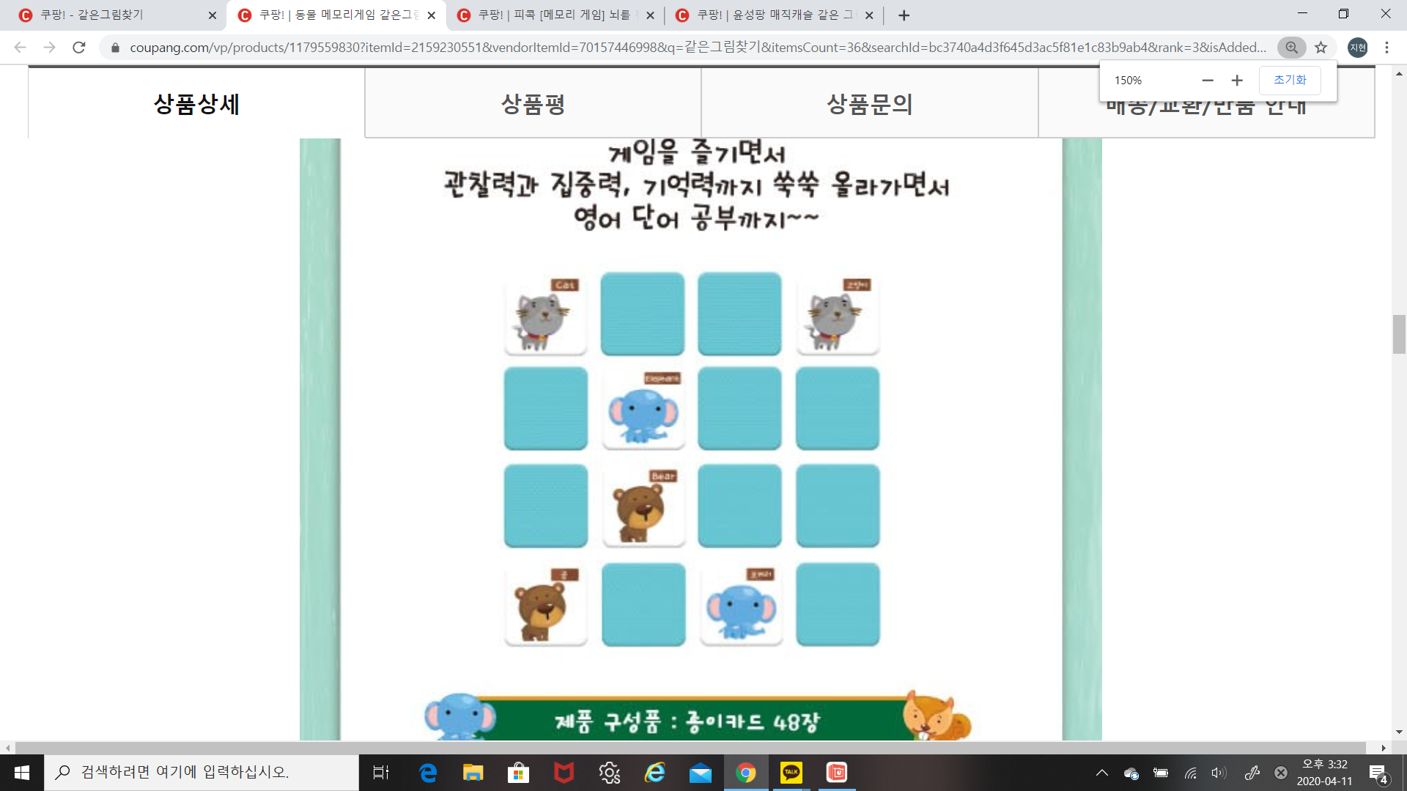
1. 기억력게임
01
“ ”
기억력 게임
1. 난이도 하
6장의 카드
각 문제들은 랜덤으로 3쌍의 그림이 나옴
제한시간인 5분 동안 카드를 뒤집어 3쌍의 같은 그림카드를 맞춘다
동시에 두장씩만 뒤집을 수 있음

Slide 4
1. 기억력게임
01
“ ”
기억력 게임
1. 난이도 중
12장의 카드
각 문제들은 랜덤으로 6쌍의 그림이 나옴
제한시간인 6분 동안 카드를 뒤집어 6쌍의 같은 그림카드를 맞춘다
동시에 두장씩만 뒤집을 수 있음

Slide 5
1. 기억력게임
01
“ ”
기억력 게임
1. 난이도 상
18장의 카드
각 문제들은 랜덤으로 9쌍의 그림이 나옴
제한시간인 7분 동안 카드를 뒤집어 9쌍의 같은 그림카드를 맞춘다
동시에 두장씩만 뒤집을 수 있음

Slide 6
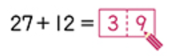
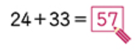
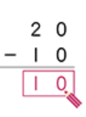
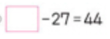
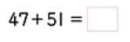
2. 연산게임
02
“ ”
연산게임
1. 난이도 하
두 자릿수 덧셈과 뺄셈
제한시간인 4분 동안 총 5개 문제를 해결
각 문제들은 랜덤으로 나오는 숫자들로 구성됨
한 문제를 틀릴 때 마다 시간이 10초 씩 줄어들게 됨

Slide 7
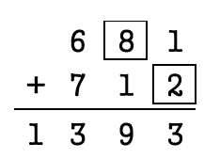
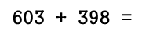
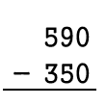
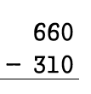
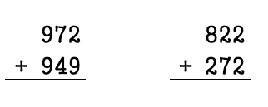
2. 연산게임
02
“ ”
연산게임
1. 난이도 중
세 자릿수 덧셈과 뺄셈
제한시간인 4분 동안 총 6개 문제를 해결
각 문제들은 랜덤으로 나오는 숫자들로 구성됨
한 문제를 틀릴 때 마다 시간이 10초 씩 줄어들게 됨

Slide 8
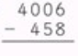
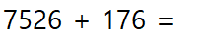
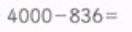
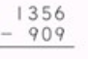
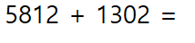
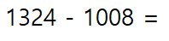
2. 연산게임
02
“ ”
연산게임
1. 난이도 상
네 자릿수 덧셈과 뺄셈
제한시간인 4분 30초 동안 총 7개 문제를 해결
각 문제들은 랜덤으로 나오는 숫자들로 구성됨
한 문제를 틀릴 때 마다 시간이 10초 씩 줄어들게 됨

Slide 9

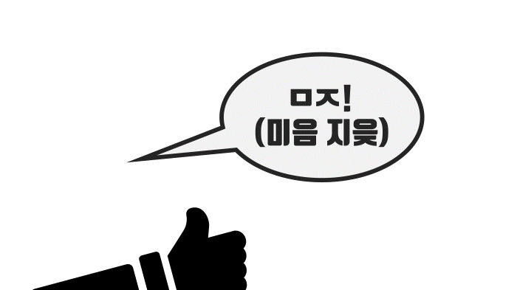

3. 초성게임
03
“ ”
초성게임
1. 난이도 하
기능
각 문제들은 랜덤으로 나오는 두 글자 초성이 나온다.
제한시간 2분 동안 총 4개단어를 완성한다.
제한 시간 내에 풀지 못하면 ‘다시하기’ 메뉴버튼이 나온다.
ㄱㄴ
국내

Slide 10
3. 초성게임
03
“ ”
초성게임
1. 난이도 중
기능
각 문제들은 랜덤으로 나오는 두 글자 초성이 나온다.
제한시간 3분 동안 총 6개단어를 완성한다.
제한 시간 내에 풀지 못하면‘다시하기’ 메뉴버튼이 나온다.
ㄱㄴ
국내

Slide 11
3. 초성게임
03
“ ”
초성게임
1. 난이도 상
기능
각 문제들은 랜덤으로 나오는 두 글자 초성이 나온다.
제한시간 3분 30초 동안 총 8개단어를 완성한다.
제한 시간 내에 풀지 못하면 ‘다시하기’ 메뉴버튼이 나온다.
ㄱㄴ
국내

Slide 12
THANK
YOU
2018037006 오지현
2018037007 김효희
2018037015 김은진
2018037019 김소현
Notes:
http://minheeblog.tistory.com/category/PPT

